Slide 1

Android高级开发正式课
码牛学院-用代码码出精彩的人生

Slide 2
今晚课题
ViewModel的前世今生以及DataBinding双向绑定解密
码牛学院-用代码码出牛逼人生

Slide 3
目 录
COMPANY
01
Jetpack下的ViewModel
02
DataBinding单向绑定
03
DataBinding双向绑定
04
DataBinding的原理分析

Slide 4

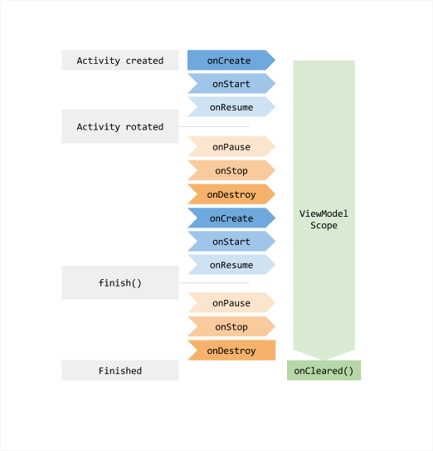
JetPack下的ViewModel
ViewModel
以注重生命周期的方式管理界面相关的数据。
亮点
1.数据持久化
2.异步回调问题，不会造成内存泄漏
3.隔离Model层与View层
4.Fragments 间共享数据
Notes:
implementation 'com.jakewharton:butterknife:8.8.1'
annotationProcessor 'com.jakewharton:butterknife-compiler:8.8.1'

Slide 5
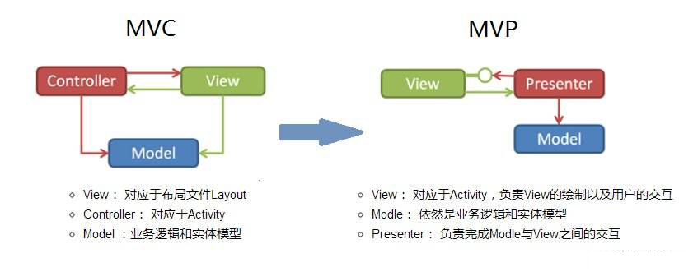
MVP，MVC模式下的数据与视图
Notes:
implementation 'com.jakewharton:butterknife:8.8.1'
annotationProcessor 'com.jakewharton:butterknife-compiler:8.8.1'

Slide 6
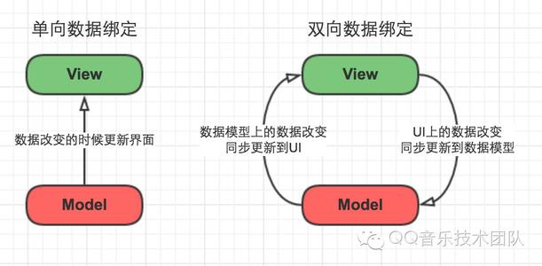
Jetapack之Databinding
DataBinding
数据绑定
亮点
1.开发中不需要持有控件的引用
2.拥有双向绑定的特性
3.数据与UI同步
Notes:
implementation 'com.jakewharton:butterknife:8.8.1'
annotationProcessor 'com.jakewharton:butterknife-compiler:8.8.1'

Slide 7
THANK YOU
码牛学院-用代码码出牛逼人生

